Slide 1

UNIVERSIDAD TÉCNICA DEL NORTE
FACULTAD DE INGENIERÍA EN CIENCIAS AGROPECUARIAS Y AMBIENTALES
CARRERA DE AGROINDUSTRIAS
“DISEÑO DE UNA PLANTA DE EXTRACCIÓN DE CERA PROVENIENTE DE LA CACHAZA DE LA INDUSTRIA AZUCARERA DE LA ZONA I”
TESIS PREVIA A LA OBTENCIÓN DEL TÍTULO DE INGENIERO AGROINDUSTRIAL
AUTOR: SEBASTIÁN ANDRÉS POZO POZO
2017

Slide 2
Problema
La cachaza no ha tenido un aprovechamiento a nivel agroindustrial como materia prima.
Justificación
La cachaza contiene de 2 a 3% de cera cruda
Afecta las propiedades físicas, químicas y biológicas del suelo en el caso de ser aplicada directamente sobre el suelo como abono
puede ser utilizada como recubrimiento de frutas, verduras y algunos quesos, y además puede ser usada para la producción de solventes, emulsiones, cosméticos y otros.

Slide 3
Objetivo General
Diseñar una planta extractora de cera proveniente de la cachaza de la industria azucarera de la zona 1

Slide 4
Objetivos Específicos
Determinar la oferta y demanda de la cera de caña de azúcar para el estudio de mercado.
Diseñar el proceso de producción de cera de caña de azúcar y desarrollar el balance de materia.
Dimensionar los equipos a emplear y realizar un balance de energía.
Diseñar el Layout y edificación de la planta extractora de cera.
Establecer un plan de manejo de residuos producidos en la extracción de cera de la cachaza.
Realizar el análisis económico financiero de la planta.

Slide 5
METODOLOGÍA
Estudio de oferta y demanda
Diseño de los procesos productivos
Balances de materia y energía
Capacidades de maquinaria, equipos y sistemas auxiliares
Diseño de LayOut e infraestructura.
Costos de implementación de la planta.

Slide 6
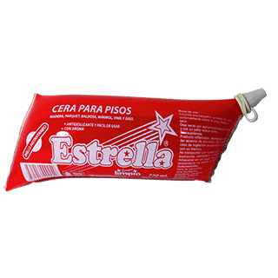

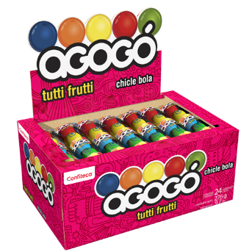
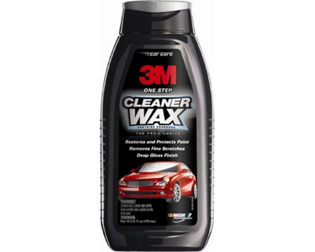
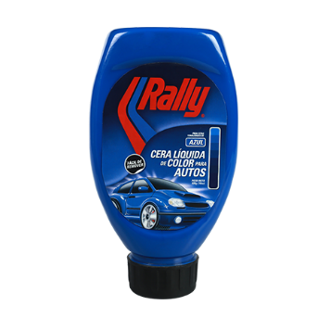
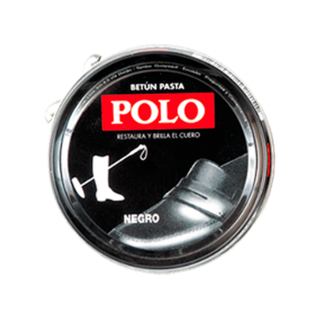
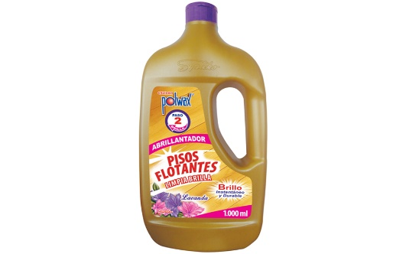
Industrias Ecuatorianas que usan la cera carnauba.
INDUSTRIAS | USOS
 | Ceras para pisos | Cosméticos | Betunes | Abrillantadores de autos | Agente Abrillantador Alimentos
 | Synteco | SABIJER'S | Zeus | Qualco | Confiteca
 | DIMSA |  | DISMA | LabFarmaWeir | Bonanza Fruit Company S.A.
 | DIMABRU |  |  | VISTONY | FERRERO
 | Estrella |  |  |  | Universal Sweet Industries S.A.
 | Intradevco |  |  |  | DUREXPORTA

Slide 7
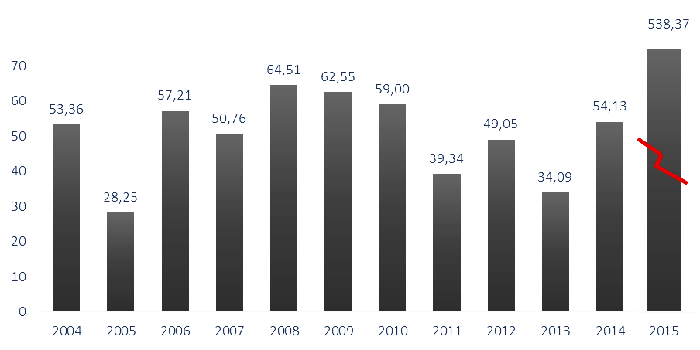
CERA DE CARNAUBA
Año | Toneladas
2005 | 28,25
2006 | 57,21
2007 | 50,76
2008 | 64,51
2009 | 62,55
2010 | 59,00
2011 | 39,34
2012 | 49,05
2013 | 34,09
2014 | 54,13
2015 | 538,37
Promedio anual de 94,29 toneladas.
500,05 Tn VISTONY y DUREXPORTA

Slide 8
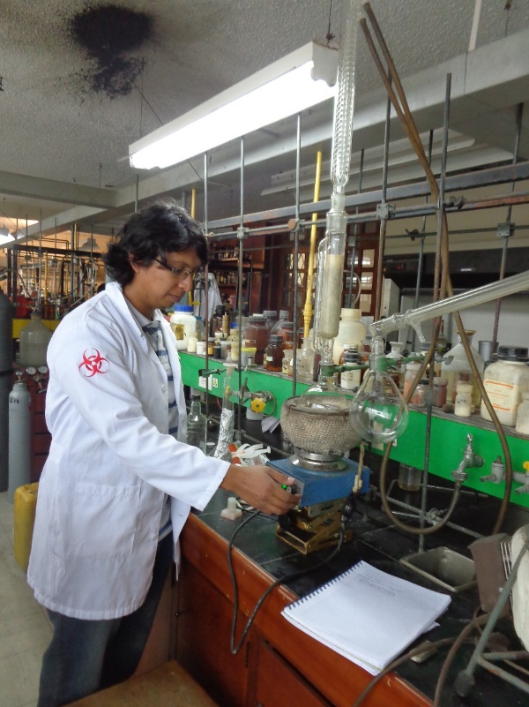
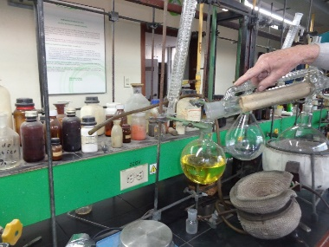
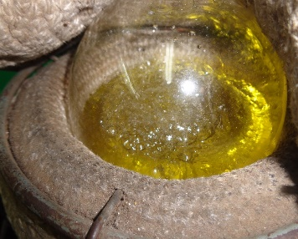
Recepción de Materia Prima
Cachaza 76 gr
Operación | Equipo Empleado | Condiciones
Secado | Estufa | Secar hasta peso constante
Extracción | Soxhlet | Relación cachaza-solvente 1:5 Cinco recirculaciones Temperatura de 90-95°C
Filtrado | Papel filtro
Recuperación del solvente | Equipo de destilación simple | Temperatura de 68-78°C
Secado
Agua 23,6 gr
Heptano
380gr
Extracción con Heptano
Cachaza sin cera 49,3 gr
Filtrado
Cachaza sin cera 1,1 gr
Heptano 38 gr
Recuperación del solvente
Heptano
342 gr
Cera de Caña de azúcar
Cera 2 gr
Rendimiento = (2gr/76gr)*100% = 2,63%

Slide 9
500 kg
Recepción de Materia Prima
Balance de Materia a nivel Industrial
Secado
155,25 kg
344,75 kg
Heptano
1725 Kg
Extracción con Heptano
324,35 Kg Residuos
172,5 Kg Heptano
20,40 kg
Filtrado
7,25kg residuos
Recuperación del solvente
1552,5 Kg Heptano recuperado
Cera de Caña de azúcar
Cera 13,15 kg

Slide 10
Balance de energía
CONSUMO DE
VAPOR
Equipo | KWh | Lb de vapor por hora | HP
Secador | 1994,24 | 7018,19 | 2674,26
Evaporador | 278.49 | 1011,74 | 373,46
Intercambiador de calor | 74,90 | 263,59 | 100,44
Total | 2356.63 | 8293,52 | 3148,16
Caldero | 559.91
CONSUMO DE
ELECTRICIDAD
Equipo | HP | KWh
Banda transportadora | 4,50 | 3,36
Bombas centrifugas | 7,60 | 5,67
Bomba de vacío | 6,97 | 5,20
Motor Secador | 14 | 10,43
Total | 33,07 | 24,66
TOTAL
23 601.60 KW/DIA

Slide 11
Propiedades Psicométricas
PROPIEDADES | DATOS
Altura | 1500msn
Temperatura bulbo seco | 22°C
Temperatura bulbo húmedo | 19.6°C
Humedad Relativa | 80%
Entalpia | 55.64KJ/kg
Presión atmosférica | 84707.7 Pa

Slide 12
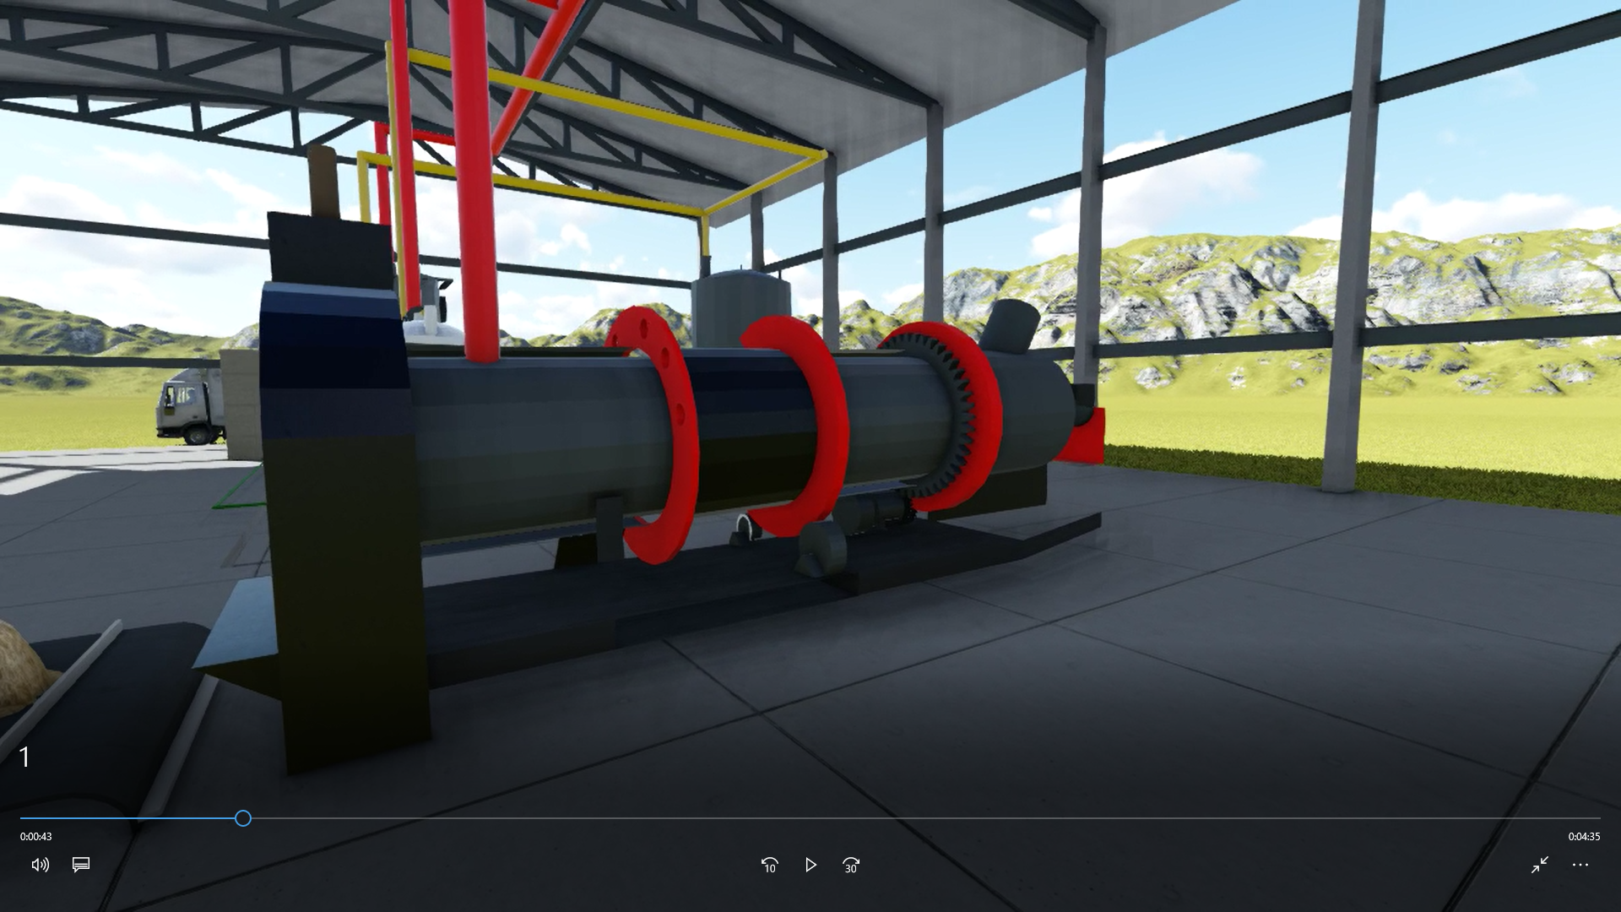
Secador Rotatorio
CARACTERÍSTICAS | MEDIDAS
Longitud | 7,5 m
Diámetro | 3,5 m
Aspas por círculo | 11
Inclinación de aspas | 45°
Espacio entre aspas | 0.60 m
Numero de círculos | 5
Espacio entre aspas | 0,60 m
Flujo de Calor transferido | 1994,24 KW
Flujo másico cachaza | 8.33kg/min
Tiempo de secado | 60 min
Temperatura inicial solido | 30°C
Temperatura final solido | 50°C
Temperatura inicial aire | 120°C
Temperatura inicial aire | 65°C
Flujo másico de aire | 12351 kg /h
Humedad en base húmeda final del producto | 1%

Slide 13
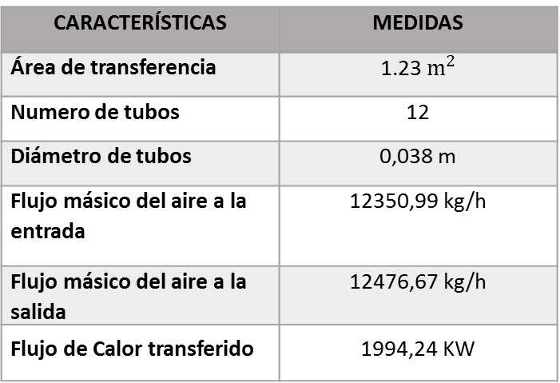
Calentador de aire del secador rotatorio
CARACTERÍSTICAS | MEDIDAS
Área de transferencia | 1.23 $m^{2}$
Numero de tubos | 12
Diámetro de tubos | 0,038 m
Flujo másico del aire a la entrada | 12350,99 kg/h
Flujo másico del aire a la salida | 12476,67 kg/h
Flujo de Calor transferido | 1994,24 KW

Slide 14
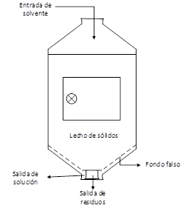
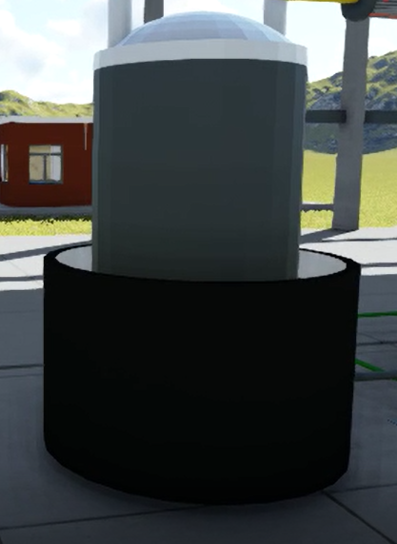
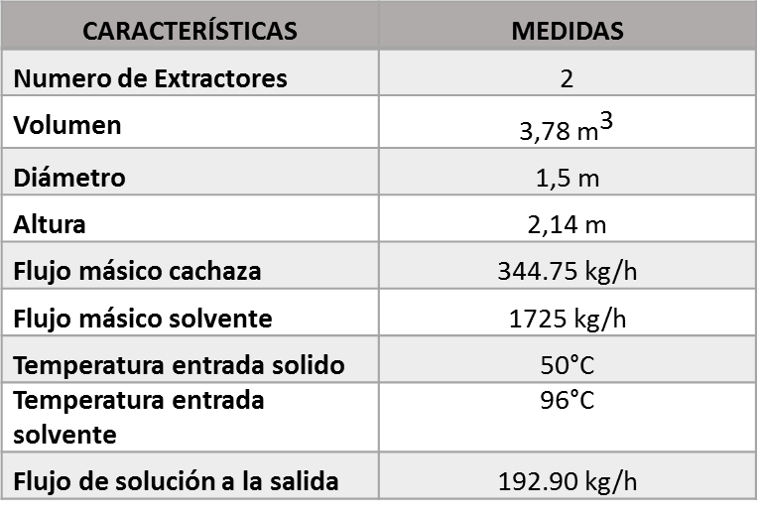
Extractor
CARACTERÍSTICAS | MEDIDAS
Numero de Extractores | 2
Volumen | 3,78 ${\text{m}}^{\text{3}}$
Diámetro | 1,5 m
Altura | 2,14 m
Flujo másico cachaza | 344.75 kg/h
Flujo másico solvente | 1725 kg/h
Temperatura entrada solido | 50°C
Temperatura entrada solvente | 96°C
Flujo de solución a la salida | 192.90 kg/h

Slide 15
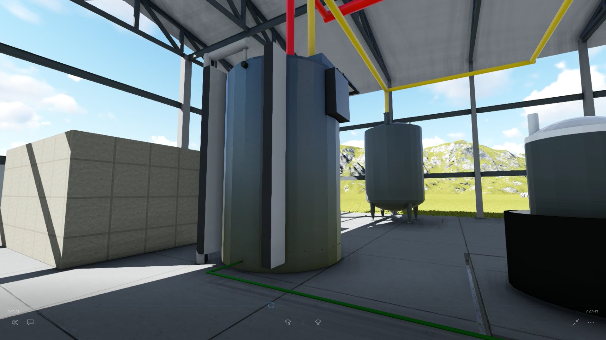
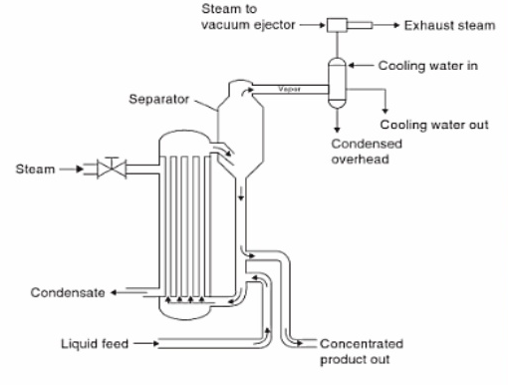
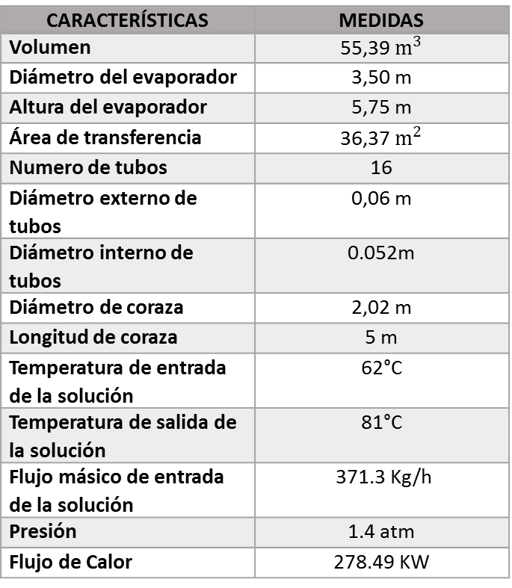
Evaporador
CARACTERÍSTICAS | MEDIDAS
Volumen | 55,39 $m^{3}$
Diámetro del evaporador | 3,50 m
Altura del evaporador | 5,75 m
Área de transferencia | 36,37 $m^{2}$
Numero de tubos | 16
Diámetro externo de tubos | 0,06 m
Diámetro interno de tubos | 0.052m
Diámetro de coraza | 2,02 m
Longitud de coraza | 5 m
Temperatura de entrada de la solución | 62°C
Temperatura de salida de la solución | 81°C
Flujo másico de entrada de la solución | 371.3 Kg/h
Presión | 1.4 atm
Flujo de Calor | 278.49 KW

Slide 16
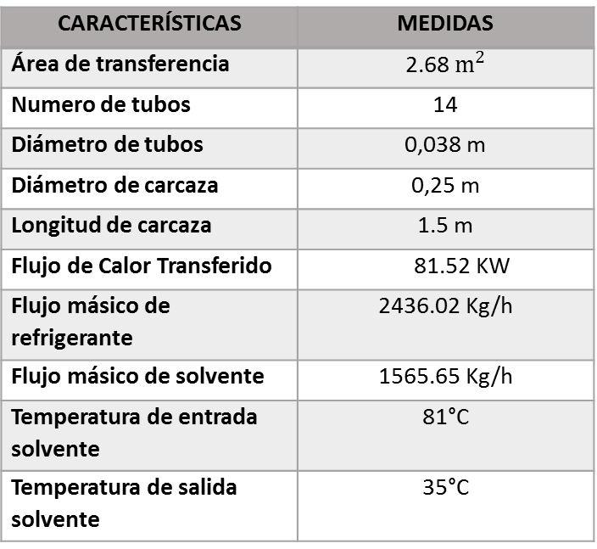
Condensador
CARACTERÍSTICAS | MEDIDAS
Área de transferencia | 2.68 $m^{2}$
Numero de tubos | 14
Diámetro de tubos | 0,038 m
Diámetro de carcaza | 0,25 m
Longitud de carcaza | 1.5 m
Flujo de Calor Transferido | 81.52 KW
Flujo másico de refrigerante | 2436.02 Kg/h
Flujo másico de solvente | 1565.65 Kg/h
Temperatura de entrada solvente | 81°C
Temperatura de salida solvente | 35°C

Slide 17
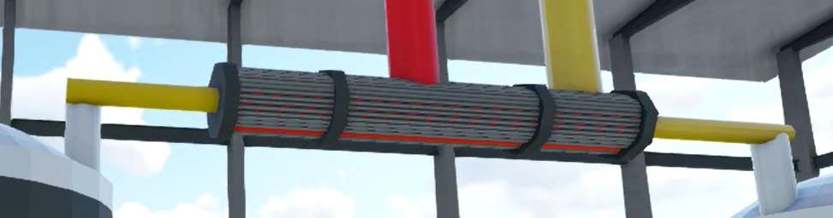
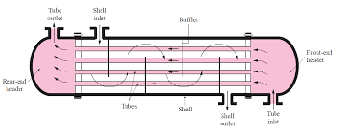
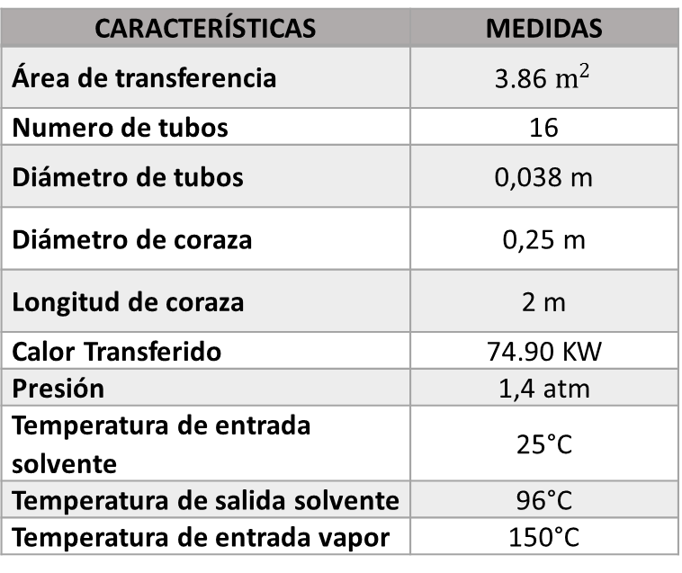
Intercambiador de calor de tubo y carcaza
CARACTERÍSTICAS | MEDIDAS
Área de transferencia | 3.86 $m^{2}$
Numero de tubos | 16
Diámetro de tubos | 0,038 m
Diámetro de coraza | 0,25 m
Longitud de coraza | 2 m
Calor Transferido | 74.90 KW
Presión | 1,4 atm
Temperatura de entrada solvente | 25°C
Temperatura de salida solvente | 96°C
Temperatura de entrada vapor | 150°C

Slide 18
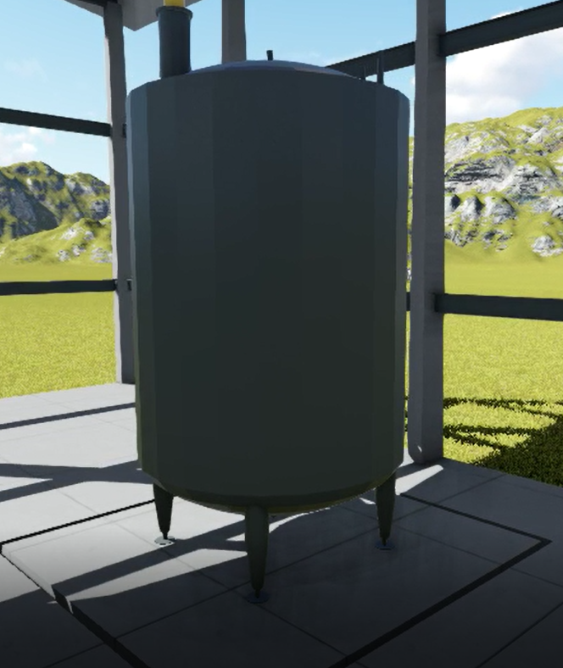
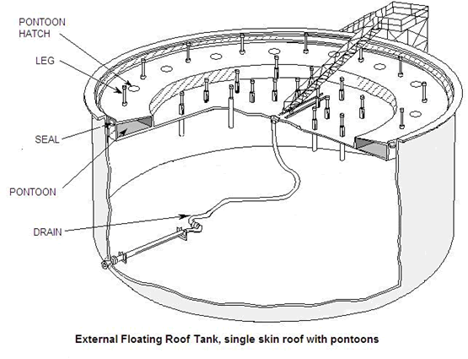
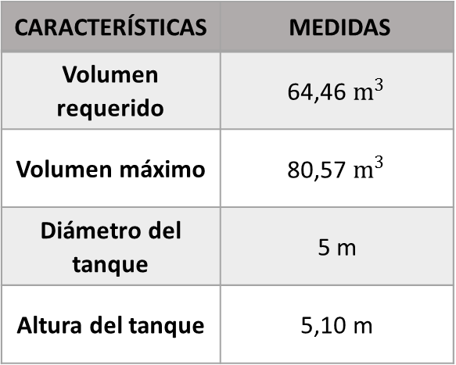
Tanque de almacenamiento
CARACTERÍSTICAS | MEDIDAS
Volumen requerido | 64,46 $m^{3}$
Volumen máximo | 80,57 $m^{3}$
Diámetro del tanque | 5 m
Altura del tanque | 5,10 m

Slide 19
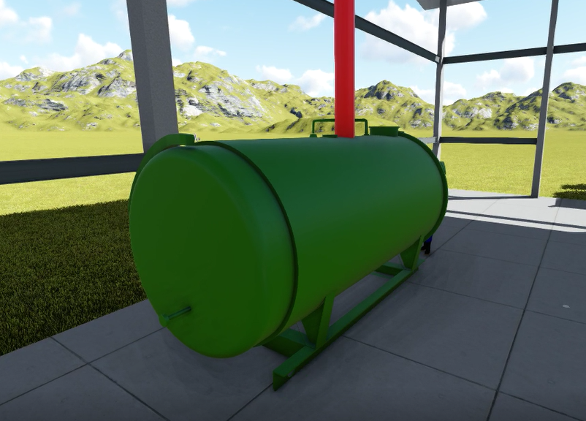
Caldero
CARACTERÍSTICAS
Fluido | Vapor saturado
Tipo | Generador de vapor pirotubular, horizontal
Producción | De 175 a 4.200 kg/h
Temperatura máxima | Hasta 204 ºC
Combustible | Gas, gasóleo (diésel)
Consumo combustible | 14.79 gal/h
Caudal masico de agua | 3761.87 kg/h
Potencia | 559.91 KWh

Slide 20
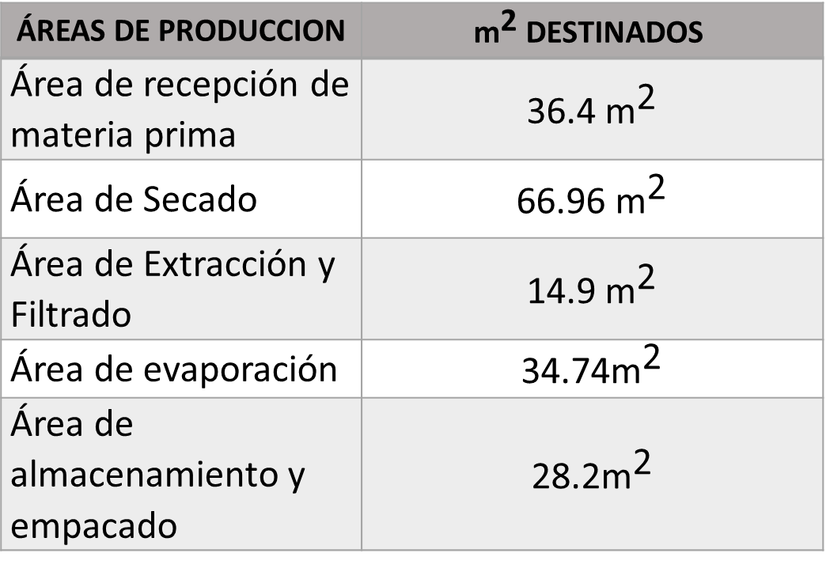
Distribución de Áreas
ÁREAS DE PRODUCCION | ${\text{m}}^{\text{2}}$ DESTINADOS
Área de recepción de materia prima | 36.4 ${\text{m}}^{\text{2}}$
Área de Secado | 66.96 ${\text{m}}^{\text{2}}$
Área de Extracción y Filtrado | 14.9 ${\text{m}}^{\text{2}}$
Área de evaporación | 34.74${\text{m}}^{\text{2}}$
Área de almacenamiento y empacado | 28.2${\text{m}}^{\text{2}}$
SLP

Slide 21
Resumen de inversiones
RESUMEN DE INVERSIONES | PORCENTAJE | VALOR (DÓLARES)
Inversiones Fijas | 97,86 | 796.713,58
Inversiones Variables | 2,14 | 17.424,98
Total inversiones | 100 | 814.138,56

Slide 22
Criterios de evaluación
CRITERIO | VALOR
Tasa de descuento | 8.37%
VAN | $ 311.985,66
TIR | 15%

Slide 23
Conclusiones
Los resultados del análisis de mercado de cera de caña de azúcar en el Ecuador determinan que no existe oferta o demanda en el país, en este trabajo se ha tomado en cuenta a la cera de carnauba como referente, debido a que tiene propiedades similares a la cera de caña de azúcar y es usada por las industrias de nuestro país la cual es importada en su totalidad proveniente de Brasil, Chile, Perú, Colombia, Alemania, Italia y Estados Unidos.

Slide 24
Conclusiones
Se realizó el diseño del proceso productivo a partir de experimentación en laboratorio y también de acuerdo a fuentes bibliográficas consultadas, y en base al balance de materia realizado se obtiene un rendimiento del proceso del 2.63%, una producción de desechos del 64.87% y una pérdida de solvente en cada extracción del 10%.

Slide 25
Conclusiones
En el presente trabajo se dimensionó los equipos y maquinaria que son necesarios en la producción determinando una capacidad máxima de producción 460.25 Kg de cera de caña de azúcar por semana, de igual manera se realizó el balance de energía para cada uno de los equipos que requieren un total de 23 601.60 KW/día.

Slide 26
Conclusiones
Después de diseñar el layout y las edificaciones de la planta extractora de cera se concluye que la línea de producción tiene forma de “L” y el diseño de las edificaciones se realizó de acuerdo a las especificaciones técnicas necesarias para cada área de producción.

Slide 27
Conclusiones
Se estableció el plan de manejo de residuos de acuerdo a lo que dicta la Norma INEN 2266 de manejo de materiales peligrosos del Ecuador para salvaguardar la seguridad del medio ambiente y personal que trabaja en la planta.

Slide 28
Conclusiones
El estudio financiero revela que la inversión del proyecto es factible, debido a los valores positivos de la Taza Interna de Retorno es del 15%, y Valor Actual Neto de más de 311.985,66 dólares, estos indicadores demuestran la factibilidad del proyecto.

Slide 29
Recomendaciones
Aplicar un análisis de demanda a países que importan cera de carnauba, con mira a la exportación de este producto, debido a su amplia gama de aplicaciones en las diferentes industrias.

Slide 30
Recomendaciones
Es necesario realizar un estudio para mejorar la producción de cera mediante otros procesos de extracción que no necesiten de solventes para la producción de cera y que sean amigables con el medio ambiente, que permitan la reutilización de los residuos generados.

Slide 31
Recomendaciones
Se recomienda realizar un programa de capacitación y seguridad en el uso de la maquinaria y equipos con los que se va a trabajar en la planta extractora de cera al ejecutar el proyecto, para prevenir riesgos y accidentes laborales.

Slide 32
Recomendaciones
Realizar un estudio de los posibles usos de los residuos generados en la extracción de cera de caña de azúcar, debido a la gran cantidad que se genera en el proceso.

Slide 33
GRACIAS

